Slide 1
Sesión 002 del Comité de Inversiones
Julio 2014

Slide 2
Orden del Día
Sesión número 002 del Comité de Inversiones
29 de julio de 2014
Informe sobre los avances en la implementación del Marco de Gestión.
Propuesta de actualizaciones y modificaciones al Marco de Gestión y a las Bases de Funcionamiento del Comité de Inversiones, con fundamento en la Base Primera, inciso E), de las Bases de Funcionamiento del Comité de Inversiones.
Propuesta de definición del valor de referencia para evaluar el desempeño de la cartera de inversión en la etapa inicial, con fundamento en la Base Séptima, fracción VII, de las Bases de Funcionamiento del Comité de Inversiones.
Informe presentado al Comité de Auditoría sobre la selección del proveedor del Sistema, Custodio y Fiduciario.
Informe sobre la opinión legal respecto del mecanismo de selección del proveedor del Sistema.
Informe sobre la coordinación con la Secretaría de Hacienda y Crédito Público (Crédito Público) para la definición de la estrategia de inversión y de trasferencia de recursos.
Propuesta de calendario de sesiones del Comité de Inversiones.

Slide 3
Etapas de implementación
Etapa Inicial :
impulso y construcción de capacidades
Etapa Híbrida / transición :
inicio de operación Infonavit
Etapa interna : consolidación
Se gestionan los recursos con base en el Marco de Gestión aprobado, a través de un área de monitoreo y supervisión en el Instituto y con asesoría financiera.
El Instituto inicia el desarrollo de capacidades internas técnicas, humanas y tecnológicas para la gestión de fondos.
Se gestionan los recursos con base en el Marco de Gestión, a través de una área básica de operación, monitoreo y supervisión en el Instituto y con asesoría financiera.
Se continúa el desarrollo de capacidades internas técnicas, humanas y tecnológicas para la gestión de fondos.
El Instituto cuenta con capacidades técnicas, infraestructura tecnológica, y una área integral de operación, monitoreo y supervisión.
Se gestionan los recursos de forma más eficiente y orientada a brindar más créditos en mejores condiciones y un mejor rendimiento a la Subcuenta de Vivienda de los trabajadores.
Periodo estimado:
julio –octubre 2014
octubre- diciembre 2014
enero 2015 - en adelante

Slide 4
Dónde estamos (1/2)
Etapa Inicial :
impulso y construcción de capacidades
Etapa Híbrida/ transición :
inicio de operación Infonavit
Etapa interna : consolidación
(esquema con soporte de la SdI)
Dimensión
Estatus (25 de Julio)
Gobierno Institucional y Órganos de gestión
  Informe al Comité de Auditoría sobre el Proceso de Selección para la Contratación del proveedor del Sistema
  Constitución del Comité Técnico del Fideicomiso del FANVIT
  Creación del Grupo de Trabajo de la Tesorería de la Administración para evaluar disponibilidades de efectivo
  Creación del Grupo de Trabajo de Inversiones de la Administración
  Seguimiento con grupo de trabajo con áreas de tecnologías, contabilidad y riesgos
Desarrollo de capacidades
  Custodio/ Fiduciario:
    Constitución del Fideicomiso de Administración F/80715 con Nacional Financiera ( 1 de julio de 2014)
    Firma de contrato de custodia con BBVA Bancomer como Custodio del Fideicomiso con base en el análisis de propuestas de servicios y costos de posibles alternativas/beneficios y fortalezas ¹ (9 de julio de 2014).
  Proveedor del Sistema (etapa inicial/híbrida):
    Selección y firma de contrato con proveedor del Sistema con base en el estudio realizado por el ITAM (9 de julio)
    Inicio de operaciones (11 de julio) /etapa inicial).
Plataforma tecnológica
  Contratación del proveedor de la plataforma tecnológica (9 de julio).
  Equipamiento inicial del área de operaciones.
  Implementación de interfaces de sistemas internos con los sistemas de los proveedores
  Capacitación para uso de la plataforma
Organizacional
  Implementación de los cambios organizacionales necesarios para la ejecución del Marco de Gestión
  Contratación inicial de personal
  Se habilitó e inauguró la nueva área donde se ubicará la mesa interna de operaciones (16 de julio)
Legal
  Definición de modelo contable de acuerdo a la legislación vigente
  Entrega final de la opinión legal, emitida por Galicia Abogados, S.C., sobre el mecanismo de selección del proveedor del Sistema
1. Resultados del estudio en Anexo 1
3

Slide 5
Hacia donde vamos
Etapa Inicial :
impulso y construcción de capacidades
Etapa Híbrida/ transición :
inicio de operación Infonavit
Etapa interna : consolidación
(esquema con soporte de la SdI)
Dimensión
Siguientes pasos
Desarrollo de capacidades
  Proveedor del Sistema:
    Operación en términos de la etapa inicial
    Transmisión acelerada de conocimiento en modelos de inversiones, riesgos y cumplimiento.
Plataforma Tecnológica
  Continúa equipamiento del área de operaciones ( implementación de los sistemas y desarrollo de infraestructura)
  En proceso para la conexión con sistemas internos e implementación del sistema de cumplimiento en tiempo real
  Inicio de la segunda etapa de capacitación por parte del proveedor para el uso de la plataforma
Riesgos / Control
  Definición de reporte general de riesgos del fondo con la Coordinación General de Riesgos
  Definición de medidas de control interno y mecanismos para corregir desviaciones
  Elaboración de planes de acción en caso de contingencias
  Estructura de flujo de información y reportes entre el área de inversiones y las distintas áreas del Instituto
4

Slide 6
Orden del Día
Sesión número 002 del Comité de Inversiones
29 de julio de 2014
Informe sobre los avances en la implementación del Marco de Gestión.
Propuesta de actualizaciones y modificaciones al Marco de Gestión y a las Bases de Funcionamiento del Comité de Inversiones, con fundamento en la Base Primera, inciso E), de las Bases de Funcionamiento del Comité de Inversiones.
Propuesta de definición del valor de referencia para evaluar el desempeño de la cartera de inversión en la etapa inicial, con fundamento en la Base Séptima, fracción VII, de las Bases de Funcionamiento del Comité de Inversiones.
Informe presentado al Comité de Auditoría sobre la selección del proveedor del Sistema, Custodio y Fiduciario.
Informe sobre la opinión legal respecto del mecanismo de selección del proveedor del Sistema.
Informe sobre la coordinación con la Secretaría de Hacienda y Crédito Público (Crédito Público) para la definición de la estrategia de inversión y de trasferencia de recursos.
Propuesta de calendario de sesiones del Comité de Inversiones.

Slide 7
Propuesta de actualizaciones y modificaciones (1/3)
  Como parte de los avances en el proceso de implementación del Marco de Gestión y en atención a los acuerdos tomados por el Consejo de Administración en sus sesiones ordinarias número 754 del 26 de febrero de 2014, 755 del 26 de marzo de 2014, 757 celebrada el 27 de mayo de 2014 y 758 del 25 de junio de 2014, se informa sobre la propuesta de actualizaciones y/o modificaciones al Marco de Gestión y a las Bases de Funcionamiento del Comité de Inversiones para proponer su aprobación al Consejo de Administración en su siguiente sesión:
Dimensión
Descripción
Inicial
Actual
Actualizaciones y/o Modificaciones el Marco de Gestión
  Procedimiento de selección y contratación del Fiduciario y Custodio
  Licitación privada
  La Administración con base en un estudio de mercado
  Propuesta de valor de referencia para evaluar el desempeño de la cartera de inversión al inicio de la operación del proveedor del Sistema (etapa inicial)
  Sin definir
  Propuesta
  Integración del Comité de Inversiones y sus facultades
  Sin definir
  Conforme a las Bases aprobadas
  Alcance de Marco de Gestión
  Aplicable a los recursos del FANVIT, FPP y FdeP
  Es el referente para la gestión del Fondo de Ahorro, Fondo de Seguro de Daños y Fondo de Dividendos¹ , y en general, para la gestión de los recursos cuya administración esté a cargo del INFONAVIT (los “Recursos del INFONAVIT”).
1. Dividendos que se recibieron por parte de la aseguradora por no usar completas las primas del seguro de Protección de Pagos (FPP anterior)
6

Slide 8
Propuesta de actualizaciones y modificaciones (2/3)
Dimensión
Descripción
Inicial
Actual
Actualizaciones y/o Modificaciones el Marco de Gestión
  Creación de Grupo de Trabajo de Inversiones de la Administración
  Subcomités
  Grupo de Trabajo, definición de facultades y miembros
  Criterios de elegibilidad y proceso de selección de los proveedores del Sistema
  Criterios preliminares
  Aprobados por el Consejo de Administración
  Gobierno Institucional y órganos de gestión del fondo
  Propuesta inicial
  Se fortalece la propuesta, con base a mejores prácticas internacionales y alineado a la normatividad del Instituto.
  Se involucra a las áreas clave del Instituto para dar mayor transparencia
  Esquema de comisiones pagadas al proveedor del Sistema y al esquema de incentivos.
  Ref. Afores
  Estudio de mercado
  Funciones del Fideicomiso y del Custodio con base en las diferentes etapas de implementación
  Con base a operación externa
  Aprobadas por el Consejo de Administración
  Alineadas con base en contratos
7

Slide 9
Propuesta de actualizaciones y modificaciones (3/3)
Dimensión
Descripción
Inicial
Actual
Modificaciones a Bases de Funcionamiento del Comité de Inversiones
  Conformación del Comité Técnico del Fidecomiso
  Comité de Inversiones
  Se elimina, pues será responsabilidad de la Administración
  Funciones del Comité de Inversiones: Instrumentación del marco de gestión
  Responsabilidad directa del Comité de Inversiones
  Lo instrumentará la Administración atendiendo la petición del Consejo de Administración de generar capacidades internas y en apego a los parámetros de riesgo instruidos
8

Slide 10
Comité Técnico del Fideicomiso de Administración F/80715
Definición
Es el órgano colegiado del Contrato de Fideicomiso, único facultado para girar las instrucciones al Fiduciario, con el que coadyuvará para el buen funcionamiento del fideicomiso y para la mejor realización, cumplimiento y consecución de sus fines.
Integrantes
Como parte de el desarrollo de capacidades internas, el Comité Técnico quedó integrado por los titulares de los siguientes cargos de la Administración:
  Titular de la Subdirección General de Planeación y Finanzas.
  Titular de la Subdirección General Jurídica
  Titular de la Gerencia Sr. de Mercados Financieros y Gestión de Inversiones.
  Titular de la Coordinación General de Riesgos.
Principales Facultades y Obligaciones
Son facultades y obligaciones del Comité Técnico, entre otras, las siguientes:
  Emitir instrucciones al Fiduciario.
  Identificar oportunidades de inversión en activos del Patrimonio del Fideicomiso.
  Evaluar y, en su caso, aprobar las propuestas de inversión en activos que se le presenten.
  Instruir al Fiduciario respecto de (i) las inversiones específicas que deberá llevar, (ii) la manera en que deberá de obtener recursos para ello, y (iii) la forma en que deberá realizar la inversión en cuestión.
  Instruir al Fiduciario para que remueva y dé por terminado los contratos celebrados con el proveedor del Sistema.
  Instruir al Fiduciario sobre la contratación de terceros con el objeto de que éstos le brinden asesoría y presten servicios para el cumplimiento de los fines establecidos en términos del Contrato.
  En general, ejercer todas las facultades y cumplir con todas las obligaciones que se establezcan en el Contrato de Fideicomiso.
9

Slide 11
Orden del Día
Sesión número 002 del Comité de Inversiones
29 de julio de 2014
Informe sobre los avances en la implementación del Marco de Gestión.
Propuesta de actualizaciones y modificaciones al Marco de Gestión y a las Bases de Funcionamiento del Comité de Inversiones, con fundamento en la Base Primera, inciso E), de las Bases de Funcionamiento del Comité de Inversiones.
Propuesta de definición del valor de referencia para evaluar el desempeño de la cartera de inversión en la etapa inicial, con fundamento en la Base Séptima, fracción VII, de las Bases de Funcionamiento del Comité de Inversiones.
Informe presentado al Comité de Auditoría sobre la selección del proveedor del Sistema, Custodio y Fiduciario.
Informe sobre la opinión legal respecto del mecanismo de selección del proveedor del Sistema.
Informe sobre la coordinación con la Secretaría de Hacienda y Crédito Público (Crédito Público) para la definición de la estrategia de inversión y de trasferencia de recursos.
Propuesta de calendario de sesiones del Comité de Inversiones.

Slide 12
Objetivo
El objetivo del presente informe es sugerir un Valor de Referencia que permita evaluar el desempeño del proveedor del Sistema durante los primeros seis meses de su gestión.
Durante la etapa inicial, el portafolio no generará rendimientos comparables con los obtenidos actualmente por las SB1 debido al tiempo que toma la construcción del portafolio de inversión, así como a las distintas circunstancias que prevalecían en el mercado al momento de la implementación del portafolio de las SB1.
Debido a lo anterior, se considera apropiado, para dicha etapa, utilizar un valor de referencia adecuado conforme a la situación actual de los mercados, así como a las proyecciones de liquidez.
En apego a las sanas prácticas de inversión, se buscará que dicho Valor de Referencia cumpla con los estándares mínimos de mercado establecidos en el Marco de Gestión y con un rendimiento mayor al obtenido actualmente por la tesorería.

Slide 13
Inversiones permitidas en la SB1
Actualmente las SB1 tienen inversiones permitidas en prácticamente cualquier instrumento disponible, bajo cierto límite, en los mercados nacionales, con una alta concentración en instrumentos con rendimiento real (en UDIS).
Por lo que el valor de referencia propuesto tendrá características similares. Para el primer trimestre, únicamente se considera deuda libre de riesgo con alta concentración en instrumentos con rendimiento real, mientras que para el segundo trimestre se busca incrementar el rendimiento esperado.
Lo anterior, con base en una construcción moderada y conservadora del portafolio de inversión.
Instrumentos y límites permitidos en la SB1
Valor de Referencia para los primeros 6 meses
Clase de Activo | Límite SB1
Valores Extranjeros | 20%
Renta Variable | 5%
Instrumentos en Divisas | 30%
Instrumentos Bursatilizados | 10%
Instrumentos estructurados | 5%
Infraestructura o Vivienda | No aplica
Otros | No aplica
Protección Inflacionaria | Min. 51%
Mercancías | 0%
Valor de Referencia | Ponderación
Primer al tercer mes
Cetes Serie 141009 (85 días por vencer) | 25%
UDIBONO Serie 141218 (155 días por vencer) | 25%
UDIBONO Serie 160616 (701 días por vencer) | 25%
UDIBONO Serie 171214 (1,247 días por vencer) | 25%
Cuarto al sexto mes
Cetes Serie150108 (176 días por vencer) | 10%
UDIBONO Serie 141218 (155 días por vencer) | 25%
UDIBONO Serie 160616 (701 días por vencer) | 25%
UDIBONO Serie 171214 (1,247 días por vencer) | 25%
Bono PEMEX (Serie 14U) (4,201 días por vencer) | 10%
IPC | 5%
Valor de Referencia

Slide 14
Instrumentos que componen al Valor de Referencia
  Se busca que el proceso de inversión sea conservador, con alta concentración en instrumentos que otorguen rendimiento fijo real, con bajo o nulo riesgo de mercado, de crédito y de liquidez (corto/mediano plazo).
Instrumento | Descripción | Justificación
Cetes | Instrumento en pesos con rendimiento nominal, altamente líquido y libre de riesgo | El plazo de los Cetes da pronta disposición de los recursos para aprovechar oportunidades futuras, además de liquidez para emergencias.
UDIBONO | Instrumento en UDIS con rendimiento real, muy líquido y libre de riesgo. | El vencimiento de los Udibonos seleccionados se adapta a las expectativas de necesidad de liquidez. Se llega a los límites necesarios de inversión en UDIS, y dan buen rendimiento.
Bono PEMEX | Instrumento en UDIS con rendimiento real, emblemático bono corporativo y garantizado por el Gobierno Federal. | Ofrece uno de los más altos rendimientos libres de riesgo y es un bono altamente líquido. Ofrece diversificación al ser considerado papel corporativo.
Índice de Precios y Cotizaciones (IPC) | Inversión con expectativas de otorgar buen rendimiento. Índice compuesto por acciones altamente bursátiles. | El rendimiento esperado para el próximo año es alto. Está compuesto por acciones de empresas fuertes y líquidas. Ofrece diversificación y operarlo da conocimiento sobre renta variable.

Slide 15
Valor de Referencia Propuesto
Valor de Referencia | Ponderación | Rendimiento | Duración | Rendimiento Ponderado | Duración Ponderada R.F.
Primer al tercer mes
Cetes Serie 141009 (85 días por vencer) | 25% | 2.89% | 0.235
UDIBONO Serie 141218 (155 días por vencer) | 25% | 2.42% | 0.433
UDIBONO Serie 160616 (701 días por vencer) | 25% | 3.82% | 1.877
UDIBONO Serie 171214 (1,247 días por vencer) | 25% | 4.41% | 3.284 | 3.3850% | 1.457
Cuarto al sexto mes
Cetes Serie150108 (176 días por vencer) | 10% | 2.96% | 0.482
UDIBONO Serie 141218 (155 días por vencer) | 25% | 2.42% | 0.433
UDIBONO Serie 160616 (701 días por vencer) | 25% | 3.82% | 1.877
UDIBONO Serie 171214 (1,247 días por vencer) | 25% | 4.41% | 3.284
Bono PEMEX (Serie 14U) (4,201 días por vencer) | 10% | 6.95% | 9.247
IPC | 5% | 9.14% | N/A | 4.1107% | 2.496
La nomenclatura de los Cetes y UDIBONOS incluye a la fecha de emisión. Así, UDIBONO 141218 significa que se trata de un UDIBONO con fecha de vencimiento el 18 de diciembre del 2014. Valuación al 16 de julio, 2014. Fuente: VALMER

Slide 16
Consideraciones sobre el rendimiento esperado
Siempre teniendo control y seguridad, se transitará poco a poco a la SB1, creando un portafolio de inversión rentable y con riesgos controlados, superando el rendimiento que al día de hoy se obtiene en la Tesorería.
Sin embargo, para crear expectativas justas sobre el rendimiento esperado, es importante considerar tanto el conjunto de condiciones actuales en los mercados financieros, como las características de los portafolios de las Afores, tales como:
  A través de los años, las Afores han llegado a crear su portafolio óptimo el cual esta conformado, en su mayoría, por instrumentos adquiridos en años anteriores;
  Las condiciones de mercado predominantes en años anteriores eran diferentes a las actuales, con tasas de rendimiento más altas que las observadas al día de hoy, por lo que con los años las Afores se han hecho de instrumentos con mejor rendimiento que actualmente no se ofrecen;
  La construcción de sus portafolios de inversión ha sido ajustado a través del tiempo, dependiendo de las condiciones en cada momento;
Lo anterior hace difícil que en un plazo inmediato se pueda llegar a obtener el mismo rendimiento que una SB1, sin embargo, regresando a las condiciones de mercado de años anteriores, y con la diversificación y maduración que el portafolio del Instituto logre a través del tiempo, se llegarán a tener rendimientos comparables.

Slide 17
Rendimiento histórico del cupón cero (2004-2014)
En los últimos diez años, las tasas de rendimiento han bajado consistentemente, reduciendo el rendimiento de los instrumentos de renta fija, principal componente de un portafolio de una SB1.
El bajo nivel actual de las tasas hace prácticamente imposible tener rendimientos superiores a una SB1 de manera inmediata, pues incluso las emisiones nuevas tienen que tomar como tasas de referencia valores mucho más bajos.

Slide 18
Rendimiento Histórico del Valor de referencia (Mes 4 al 6)
Durante 2011-2014, el rendimiento ponderado histórico de la porción de renta fija del Valor de Referencia propuesto para los meses 4 al 6, se nota una tendencia similar de una baja en el rendimiento real ofrecido, situación prevaleciente en los mercados financieros nacionales.
Esto confirma que mientras los mercados se ajustan y ofrecen tasas de interés más atractivas, el rendimiento en este tipo de instrumentos será menor al promedio del rendimiento histórico, por lo menos en el corto plazo.
* Para la gráfica se utilizó el Bono PEMEX 10U. Fuente: Valmer.

Slide 19
Escenarios futuros de tasas
En el futuro, las tasas de interés pueden tomar tres direcciones:
  Las tasas suben, propiciando una baja en los precios de los bonos existentes, poniendo al Instituto en una situación benéfica, dada la liquidez con la cual se cuenta, permitiendo un alcance más rápido al rendimiento de la SB1.
  Las tasas bajan, propiciando que los bonos suban de precio, pero a su vencimiento los nuevos papeles adquiridos darán menores rendimientos. Este hecho, alentará el alcance al rendimiento de la SB1.
  Las tasas permanecen en los niveles actuales
En cualquiera de los escenarios anteriores, se espera que el Instituto alcance un rendimiento igual o superior al de las SB1 en el mediano plazo (Anexo 2).

Slide 20
Orden del Día
Sesión número 002 del Comité de Inversiones
29 de julio de 2014
Informe sobre los avances en la implementación del Marco de Gestión.
Propuesta de actualizaciones y modificaciones al Marco de Gestión y a las Bases de Funcionamiento del Comité de Inversiones, con fundamento en la Base Primera, inciso E), de las Bases de Funcionamiento del Comité de Inversiones.
Propuesta de definición del valor de referencia para evaluar el desempeño de la cartera de inversión en la etapa inicial, con fundamento en la Base Séptima, fracción VII, de las Bases de Funcionamiento del Comité de Inversiones.
Informe presentado al Comité de Auditoría sobre la selección del proveedor del Sistema, Custodio y Fiduciario.
Informe sobre la opinión legal respecto del mecanismo de selección del proveedor del Sistema.
Informe sobre la coordinación con la Secretaría de Hacienda y Crédito Público (Crédito Público) para la definición de la estrategia de inversión y de trasferencia de recursos.
Propuesta de calendario de sesiones del Comité de Inversiones.

Slide 21
Comité de Auditoría - Sesión 104
El pasado 12 de junio, en la sesión 104 del Comité de Auditoría, del cual se adjunta el Acta (Anexo 3), se presentó por parte de la Administración, el análisis elaborado por el ITAM denominado “Estudio Prospectivo del Mercado Mexicano de Empresas Administradoras de Fondos, bajo un criterio de Idoneidad para el cumplimiento del Régimen de Inversión propuesto para el manejo de los recursos del Infonavit”.
El Comité se dio por enterado de dicho estudio, y manifestó que la elección del proveedor del sistema se deberá de realizar bajo criterios cualitativos más que cuantitativos, considerando aspectos como la plataforma tecnológica integral que ofrezca mayor flexibilidad e independencia para el Instituto, pensando no sólo en corto sino en largo plazo.
Por otra parte, en dicho Comité, se señaló que la decisión para llevar a cabo la contratación del proveedor del sistema y la plataforma tecnológica, es una responsabilidad que recae en la Administración.

Slide 22
Elección Proveedor del Sistema/ Asesoría financiera
Tal como se informó al Comité de Auditoría, la elección del proveedor del Sistema se tomó con base en la información obtenida en los estudios del ITAM.
Esta decisión se tomó con el fin de dar cumplimiento a totalidad con los requerimientos, en términos de tiempo, calidad, costo , control y seguridad, aprobados por el H. Consejo de Administración.
A continuación, a manera de resumen, se presentan los criterios principales que sustentaron dicha elección, los cuales fueron informados a dicho Comité:
Requerimientos | PRO Asset Management
Operación/ Volumetría para transferencia de conocimiento | La transmisión acelerada de conocimiento inicia desde el primer día de contratación al no haber montos mínimos.
Infraestructura Tecnológica | Propiedad final del INFONAVIT
Calidad/ Seguridad/ Confiabilidad | Cumple con los más altos estándares nacionales e internacionales de calidad y seguridad en el proceso de inversión (incluyendo SEC), así como en la confiabilidad transaccional, incluyendo 3 redundancias y certificaciones internacionales recurrentes en la materia.
Transferencia de Conocimiento Acelerada (6 meses) | Ofrece garantía explícita de ejecución que incluye el acompañamiento con personal dedicado para que el Instituto logre las metas de tiempo que se ha propuesto, además de ofrecer el soporte de su plataforma en tanto esto sucede.
Costo/ Beneficio | Comisión fija e independiente del monto administrado, adecuada a la proyección de introducción de recursos Incluye servicios, capacidades y características, que cumplen con las necesidades presentes y futuras del Instituto de contar con un sistema integral

Slide 23
Características Técnicas del Sistema
Dimensión | PRO Asset Management
Descripción | Plataforma, basada en desarrollo comercial, con alto desarrollo tecnológico que garantiza cumplimiento de estándares nacionales e internacionales. Incluyendo los emitidos por SEC.
Necesidades del INFONAVIT | Ofrece: 1. Front-Office, 2. Cumplimiento, 3. Middle-Office, 4. Tesorería, 5. Valuación y Contabilidad, 6. Riesgos, 7. Interconexión Automatizada
Tiempos y otros servicios | Ofrece garantía explícita
Beneficio integral | Ofrece tecnología de interconexión integral del sistema, automatizada y auditable en todas las áreas involucradas en el proceso de inversión. Sistema basado en desarrollos comerciales sujetos de garantías y soporte adicionales, además de tener referencias de mercado para su valuación. Disminuye dependencia operativa en caso de conflicto. Un solo proveedor para todo el sistema

Slide 24
Fiduciario
El 1 de julio de 2014, el Instituto, en su carácter de Fideicomitente – Fideicomisario en Primer Lugar, constituyó con Nacional Financiera, Sociedad Nacional de Crédito, División Fiduciaria el Fideicomiso de Administración F/80715 (el “Fideicomiso INFONAVIT”) el Fideicomiso INFONAVIT al cual serán aportados los recursos del FANVIT a ser gestionados.
Los criterios principales que se tomaron en cuenta para la elección de Nacional Financiera (NAFINSA) como Fiduciario del Fideicomiso Infonavit fueron los siguientes:
  Institución con capacidad comprobada en el manejo de grandes volúmenes.
  Experiencia con el Instituto como Fiduciario y Representante Común en emisiones de Certificados Bursátiles Fiduciarios (p.ej. Cedevis).
  Banca de Desarrollo - Agente Financiero que tiene mayor número de intereses en corto y largo plazo con el Instituto.
  El “costo-beneficio” es el más competitivo de las propuestas

Slide 25
Custodio
Los criterios principales que se tomaron en cuenta para la elección de BBVA Bancomer como Custodio del Fideicomiso INFONAVIT fueron los siguientes:
Cuenta con más de 20 años de experiencia ofreciendo el servicio de custodia, siendo el proveedor líder en México.
Cuenta con una cartera importante de clientes, con un perfil similar al del Infonavit.
Cuenta con los costos más competitivos en relación a otros proveedores (aproximadamente 30% menor costo).
Cuenta con infraestructura para procesar operaciones internacionales de valores y efectivo.
Cuenta con una avanzada plataforma tecnológica amigable que cumple a totalidad con las necesidades del Infonavit.
BBVA Bancomer tiene un servicio orientado al cliente y ofrece una mayor agilidad en relación a sus tramites.

Slide 26
Orden del Día
Sesión número 002 del Comité de Inversiones
29 de julio de 2014
Informe sobre los avances en la implementación del Marco de Gestión.
Propuesta de actualizaciones y modificaciones al Marco de Gestión y a las Bases de Funcionamiento del Comité de Inversiones, con fundamento en la Base Primera, inciso E), de las Bases de Funcionamiento del Comité de Inversiones.
Propuesta de definición del valor de referencia para evaluar el desempeño de la cartera de inversión en la etapa inicial, con fundamento en la Base Séptima, fracción VII, de las Bases de Funcionamiento del Comité de Inversiones.
Informe presentado al Comité de Auditoría sobre la selección del proveedor del Sistema, Custodio y Fiduciario.
Informe sobre la opinión legal respecto del mecanismo de selección del proveedor del Sistema.
Informe sobre la coordinación con la Secretaría de Hacienda y Crédito Público (Crédito Público) para la definición de la estrategia de inversión y de trasferencia de recursos.
Propuesta de calendario de sesiones del Comité de Inversiones.

Slide 27
Opinión legal sobre el mecanismo de selección de los proveedores del Sistema
A continuación se presentan los principales resultados sobre la opinión legal sobre el estudio sobre el mecanismo de selección de los proveedores del Sistema elaborado por el ITAM:
De conformidad con la opinión preparada por el ITAM, PRO Asset Management, Columbus de México, S.A. de C.V., Privest, S.A. de C.V. y Franklin Templeton Asset Management México, S.A. de C.V. cumplen con los requisitos cualitativos señalados en las Secciones A., B. y C. de la Sección X (“Lineamientos para la selección de los proveedores del Sistema”) del Marco de Gestión.
PRO Asset Management es una sociedad constituida y existente bajo las leyes de México y tiene plena capacidad legal para celebrar Contratos y cumplir con sus obligaciones.
El Fideicomiso y el Contrato de Custodia cumplen con las disposiciones contenidas en el Marco de Gestión.
PRO Asset Management es un vehículo de propósito legal específico e independiente, cuyo objeto social único es el de proveer, de manera exclusiva, el Sistema de Gestión al INFONAVIT, y cumple con todos los requisitos contenidos en el Marco de Gestión.
Ningún funcionario, empleado, o asesor del ITAM involucrado en la elaboración de la Opinión del ITAM es accionista, de manera directa, de PRO Asset Management.

Slide 28
Orden del Día
Sesión número 002 del Comité de Inversiones
29 de julio de 2014
Informe sobre los avances en la implementación del Marco de Gestión.
Propuesta de actualizaciones y modificaciones al Marco de Gestión y a las Bases de Funcionamiento del Comité de Inversiones, con fundamento en la Base Primera, inciso E), de las Bases de Funcionamiento del Comité de Inversiones.
Propuesta de definición del valor de referencia para evaluar el desempeño de la cartera de inversión en la etapa inicial, con fundamento en la Base Séptima, fracción VII, de las Bases de Funcionamiento del Comité de Inversiones.
Informe presentado al Comité de Auditoría sobre la selección del proveedor del Sistema, Custodio y Fiduciario.
Informe sobre la opinión legal respecto del mecanismo de selección del proveedor del Sistema.
Informe sobre la coordinación con la Secretaría de Hacienda y Crédito Público (Crédito Público) para la definición de la estrategia de inversión y de trasferencia de recursos.
Propuesta de calendario de sesiones del Comité de Inversiones.

Slide 29
Estrategia de Inversión¹
Renta Variable
En el entorno internacional se deben aprovechar oportunidades de inversión en sectores de mercados emergentes cuyo crecimiento esté ligado a EUA y Europa así como oportunidades en las bolsas de España, Reino Unido y Francia
En cuanto a posiciones direccionales se prefiere esperar la corrección técnica del S&P 500 y del DAX para construir posición
Renta Fija
Se mantendrá una estrategia defensiva en le corto plazo y una estrategia activa en el mediano y largo plazo para aprovechar el movimiento de la curva y aumentar el rendimiento
Dado el régimen de inversión del Fondo y los rendimientos que ofrecen los instrumentos de corto plazo de tasa real, éstos se consideran como una excelente opción por lo que el portafolio tiene una alta concentración en este segmento buscando asegurar rendimientos cercanos al 5%
Como estrategia activa se privilegiará una estrategia de inversión con mayor ponderación en instrumentos de largo plazo basado en nuestras expectativas de crecimiento y movimiento de tasas internacionales
Se recomienda adquirir papeles en tasa variable para poder aprovechar las subidas en la tasa de referencia en el mediano plazo así como el posible aplanamiento de la curva
Para tomar partida en la emisión de instrumentos corporativos que se beneficien de las reformas estructurales se buscará aumentar el cupón del portafolio participando en emisiones de sectores de telecomunicaciones, energía y servicios financieros
La estrategia de compra será en un periodo de 1 a 2 meses dependiendo de las oportunidades de mercado y se realizará a través de subastas primarias y construcción de posiciones con montos entre 50 y 500 millones de pesos. No se espera causar un impacto significativo en el mercado

Slide 30
Consideraciones de Mercado
Consideraciones macroeconómicas y de mercado por inicio de Régimen de Inversión
  A considerar, con base en las recomendaciones ofrecidas por parte de la Secretaría de Hacienda y Crédito Público, se requiere de una introducción gradual, cautelosa y ordenada de los recursos para no generar distorsiones en el mercado al momento de invertir.
  A considerar, con base en la experiencia previa de la SHCP, que el tiempo aproximado para introducir en el mercado entre 20,000 y 30,000 millones es de aproximadamente 6 a 12 meses, para evitar volatilidad innecesaria.
Por lo anterior, resulta prioritaria la coordinación estrecha con la Unidad de Crédito Público de la SHCP para definir los tiempos y montos de recursos que se introducirán al mercado.
En la reunión sostenida el pasado 9 de julio con la Unidad de Crédito Público de la SHCP, ésta observó como viable la introducción inicial de un monto de 15,000 millones en el primer mes. Sin embargo, la Administración, actuando conservadoramente, iniciará con una mayor gradualidad en la introducción de los recursos.
Se iniciará con un proceso de introducción de un monto de ente 10,000 a 15,000 millones durante los primeros 60 días de inicio de operación.

Slide 31
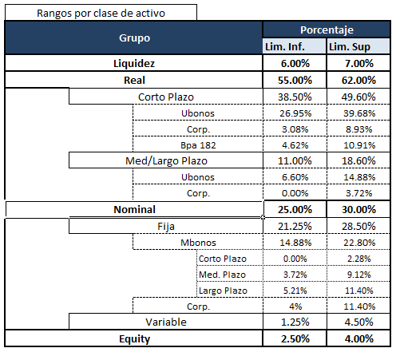
Estrategia General
La recomendación de la Unidad de Crédito Público de la SHCP sobre el monto de recursos a introducir al mercado, se basó tomando con referencia los siguiente límites por clase de activo para el portafolio:

Slide 32
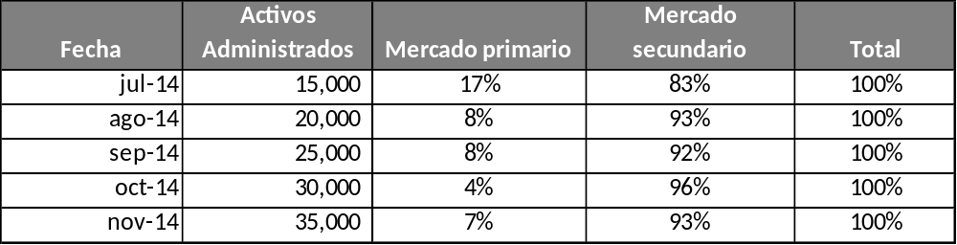
Estrategia de Asignación
Por tipo de mercado:
Por tipo de Instrumento:
Mercado Primario | Tasa Real | Ubonos 3 - 5 años
 |  | Ubonos 10 - 30 años
 | Tasa Nominal | Mbonos 10 - 30 años
Mercado Secundario | Tasa Real | Ubonos y BPA 182 3-5 años
 |  | Ubonos 10 - 30 años
 |  | Corp 5-10 años
 | Tasa Nominal | Mbonos 10 - 30 años
 |  | Corp 5-10 años
 | Capitales | ETF

Slide 33
Glosario de Títulos de Deuda
INSTRUMENTO | DESCRIPCIÓN | PLAZO
CETES | Certificados de la Tesorería que tienen Valor Nominal de $10.00, no pagan intereses durante el transcurso de su vida y liquidan su valor nominal en la fecha de vencimiento. | 28, 91, 182 y 364 días
BONOS | Bonos de Desarrollo emitidos por el Gobierno Federal que tienen Valor Nominal de $100.00 y pagan intereses cada 6 meses a una tasa de interés fija determinada al momento de la emisión. | 3, 5, 10, 20 y 30 años
UDIBONO | Bonos denominados en Unidades de Inversión (UDI’s) que tienen Valor Nominal de $100.00 y pagan intereses cada 6 meses a una tasa de interés fija. | 3, 10 y 30 años
BONDESD | Bonos de Desarrollo emitidos por el Gobierno Federal que tienen Valor Nominal de $100.00 y pagan intereses cada 28 días, tomando como referencia la Tasa de Fondeo Bancario | 5 años
BPA182 | Bonos de Protección al Ahorro emitidos por el Gobierno Federal que tienen Valor Nominal de $100.00 y pagan intereses cada 6 meses a una tasa de interés referenciada (CETES de 182 días). | 7 años
CBIC | Certificados Bursátiles de Indemnización Carretera Segregables que tienen Valor Nominal de $100.00 y pagan intereses cada 6 meses a una tasa de interés fija. La tasa de interés se determina cuando se coloca la primera emisión. | 20 y 30 años
UMS | (United Mexican States Bonds) Bonos emitidos en el extranjero por el Gobierno Federal que tienen Valor Nominal de $100.00 y pagan intereses cada 6 meses a una tasa de interés fija, Se operan en diferentes divisas. | 6, 7, 10, 18 y 22 años

Slide 34
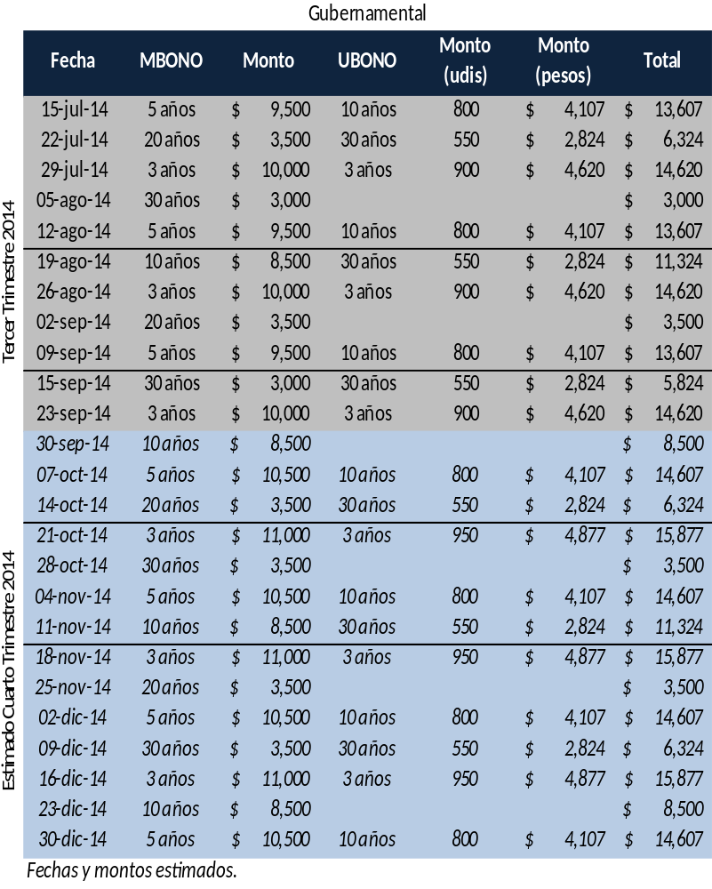
Estrategia en el mercado primario gubernamental¹
Calendario de subastas primarias pasadas durante el 2014 por instrumento , plazo y montos.
Calendario estimado de subastas primarias por instrumento , plazo y montos, para lo que resta del 2014.

Slide 35
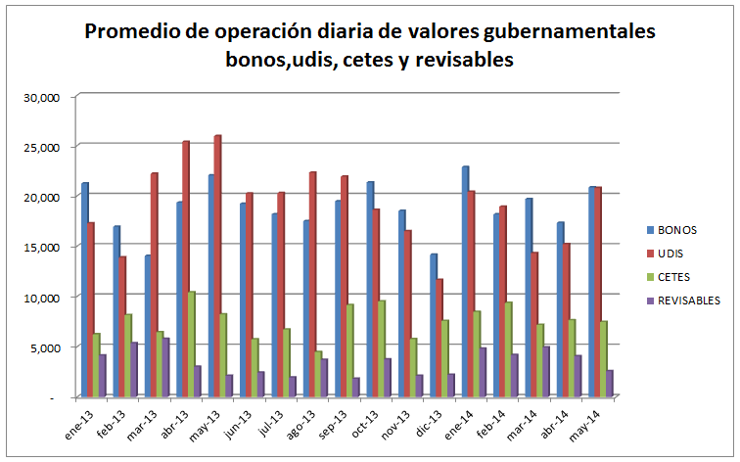
Estrategia Mercado Secundario
Lo que se invierta en el mercado secundario será de manera paulatina. Dichos montos son marginales respecto al monto diario operado en el mercado financiero mexicano como se muestra en la gráfica.
Para los corporativos, se buscarán oportunidades de compra en el mercado secundario buscando emisoras en las que se pueda comprimir la sobretasa respecto a su bono de referencia de los bonos de los sectores mencionados en la estrategia de inversión.

Slide 36
Orden del Día
Sesión número 002 del Comité de Inversiones
29 de julio de 2014
Informe sobre los avances en la implementación del Marco de Gestión.
Propuesta de actualizaciones y modificaciones al Marco de Gestión y a las Bases de Funcionamiento del Comité de Inversiones, con fundamento en la Base Primera, inciso E), de las Bases de Funcionamiento del Comité de Inversiones.
Propuesta de definición del valor de referencia para evaluar el desempeño de la cartera de inversión en la etapa inicial, con fundamento en la Base Séptima, fracción VII, de las Bases de Funcionamiento del Comité de Inversiones.
Informe presentado al Comité de Auditoría sobre la selección del proveedor del Sistema, Custodio y Fiduciario.
Informe sobre la opinión legal respecto del mecanismo de selección del proveedor del Sistema.
Informe sobre la coordinación con la Secretaría de Hacienda y Crédito Público (Crédito Público) para la definición de la estrategia de inversión y de trasferencia de recursos.
Propuesta de calendario de sesiones del Comité de Inversiones.

Slide 37
Calendario de sesiones
Se propone que el Comité de Inversiones sesione el último martes de cada mes, un día antes de las sesiones del H. Consejo de Administración.
Propuesta de Calendario de sesiones del Comité de Inversiones (2014-2015)
Año | Mes | Día
2014 | Agosto | 26
2014 | Septiembre | 23
2014 | Octubre | 28
2014 | Noviembre | 25
2014 | Diciembre | 16
2015 | Enero | 27
2015 | Febrero | 24
2015 | Marzo | 24

Slide 38
Sesión 002 del Comité de Inversiones
Julio 2014

Slide 39
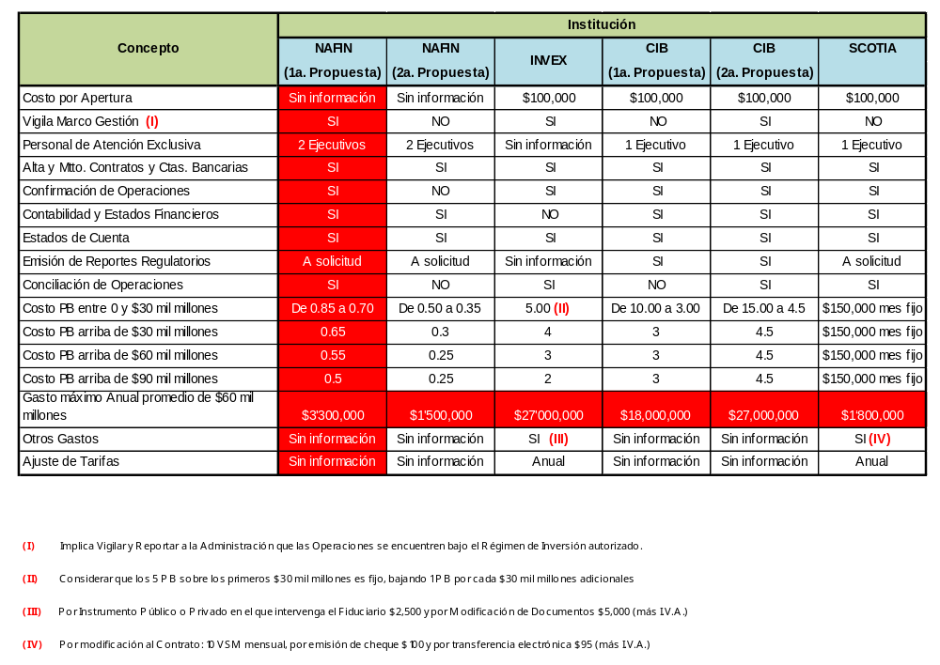
Anexo 1: Comparativos sobre Cotizaciones de
Fiduciarios

Slide 40
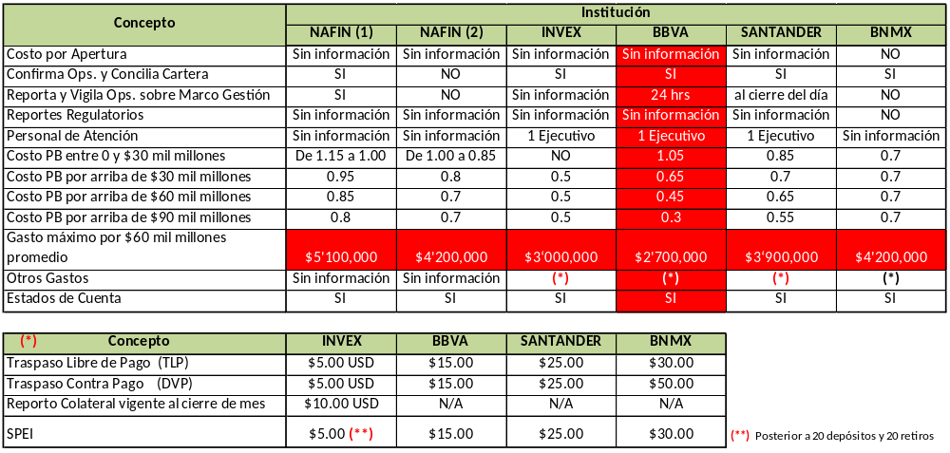
Anexo1: Comparativos sobre Cotizaciones de
Custodios
39

Slide 41
Anexo 2
Rendimientos históricos para las SB1 y SB2 a Mayo y Junio 2014
Análisis prospectivo sobre el rendimiento esperado y el rendimiento de la Siefores Básicas 1

Slide 42
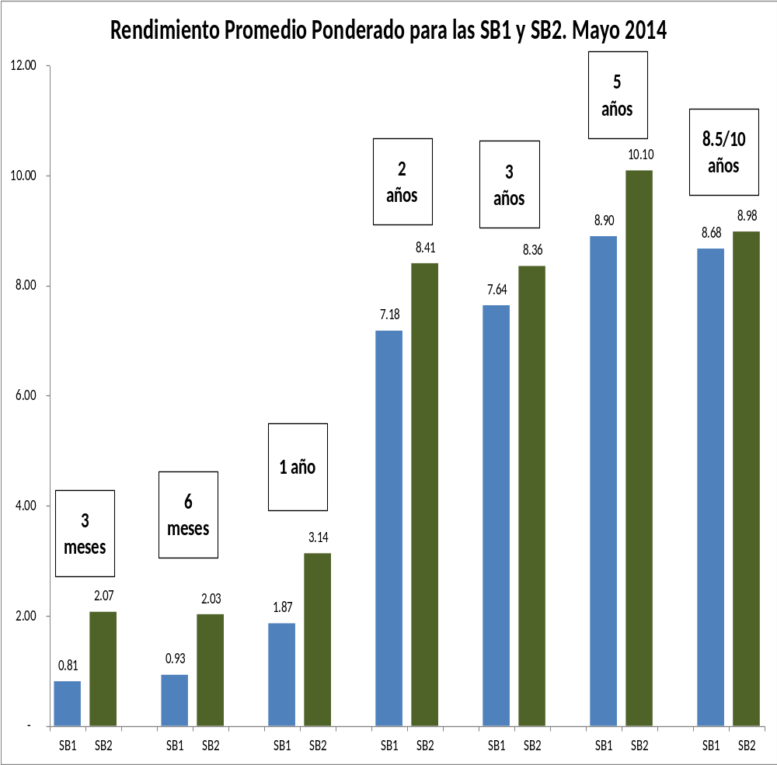
Rendimientos históricos para la SB1 y SB2.
Mayo 2014
Plazo Promedio |  | Mayo 2014
3 Meses | SB1 | 0.81
 | SB2 | 2.07
6 Meses | SB1 | 0.93
 | SB2 | 2.03
1 Año | SB1 | 1.87
 | SB2 | 3.14
2 Años | SB1 | 7.18
 | SB2 | 8.41
3 Años | SB1 | 7.64
 | SB2 | 8.36
5 Años | SB1 | 8.90
 | SB2 | 10.10
10 Años | SB1 | 8.68
8.5 Años | SB2 | 8.98
Rendimiento Promedio Ponderado de cada categoría de SB
Rendimiento porcentual a últimos 12 meses. Precios de gestión

Slide 43
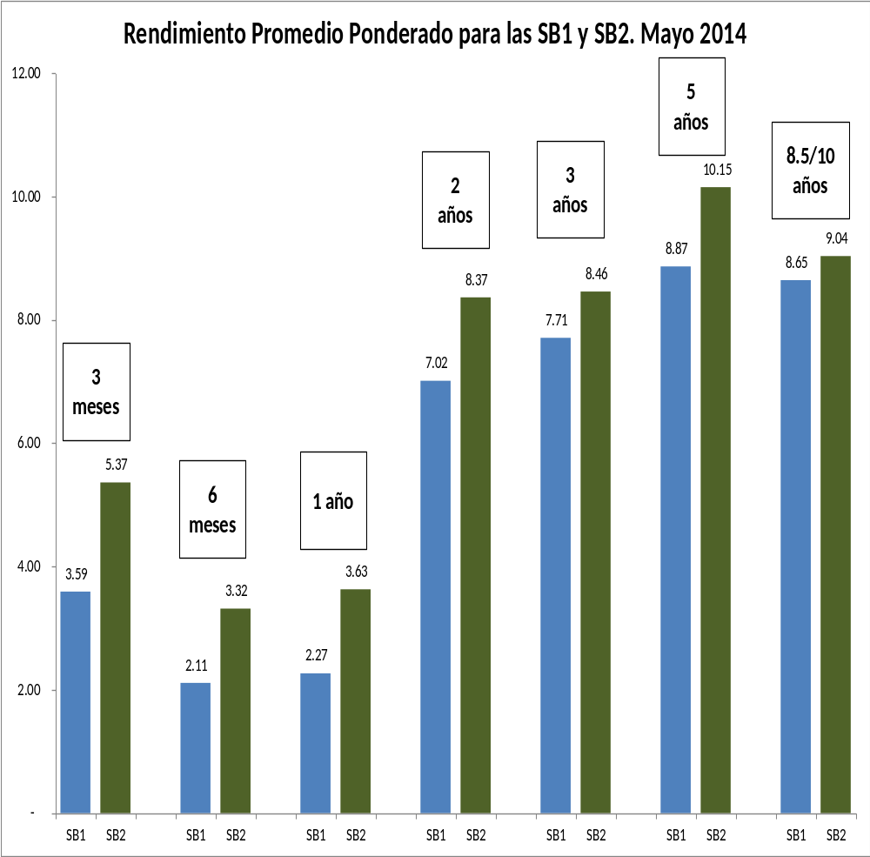
Rendimientos históricos para la SB1 y SB2.
Junio 2014
Plazo Promedio |  | Junio 2014
3 Meses | SB1 | 3.59
 | SB2 | 5.37
6 Meses | SB1 | 2.11
 | SB2 | 3.32
1 Año | SB1 | 2.27
 | SB2 | 3.63
2 Años | SB1 | 7.02
 | SB2 | 8.37
3 Años | SB1 | 7.71
 | SB2 | 8.46
5 Años | SB1 | 8.87
 | SB2 | 10.15
10 Años | SB1 | 8.65
8.5 Años | SB2 | 9.04
Rendimiento Promedio Ponderado de cada categoría de SB
Rendimiento porcentual a últimos 12 meses. Precios de gestión.

Slide 44
Anexo 2
Rendimientos históricos para las SB1 y SB2 a Mayo y Junio 2014
Análisis prospectivo sobre el rendimiento esperado y el rendimiento de la Siefores Básicas 1

Slide 45
Antecedentes
Actualmente, el Banco de México (“BANXICO”) mantiene una política monetaria restrictiva lo cual ha provocado que la curva de tasas de rendimiento muestre una pendiente casi nula para los vencimientos a corto y mediano plazo, y con tasas negativas. Prueba de ello es que la tasa de referencia de Banco de México ha disminuido de 4.5% en marzo del 2013 a 3% al día de hoy, elevando el precio de los de los instrumentos de renta fija por ende bajando su rendimiento.
Sin embargo, se espera que en los próximos años el país entre una etapa de crecimiento económico constante. De ser así, esta etapa económica se caracteriza por inflación controlada, acompañada por un incremento en las tasas de interés a corto plazo, lo cuál puede a su vez elevar el rendimiento de los bonos. Igualmente, se suele ver un buen rendimiento en los instrumentos de renta variable.
Por lo anterior, pudiera darse el caso de que Banxico decida eventualmente cambiar su tasa de referencia, impactando el rendimiento obtenido por las inversiones del FANVIT, particularmente por la compra de bonos en subastas nuevas.
Cabe mencionar que los rendimientos pasados no serán necesariamente un buen indicador del desempeño futuro, pues son varios los factores que influyen en el desempeño de una cartera.

Slide 46
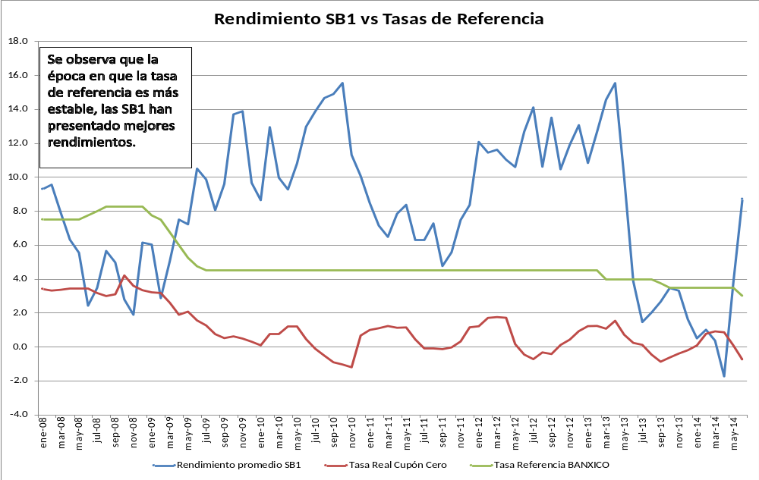
Análisis de los rendimientos vs la tasa de referencia de BANXICO y la curva real cupón cero
Baja inesperada de 50 puntos base por Banxico
Fuente: BANXICO, CONSAR y VALMER. Los rendimientos fueron calculados con precios de gestión.

Slide 47
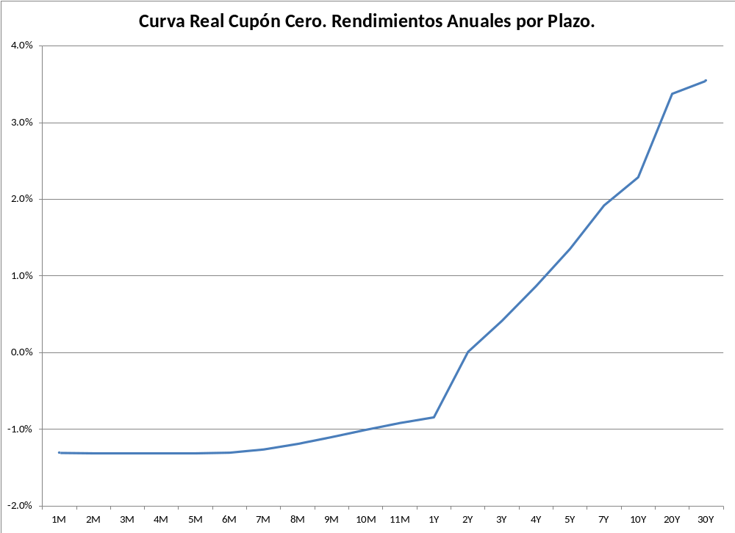
Rendimientos reales de bonos con tasa cupón cero
Fuente: Valmer. 8 de julio 2014.

Slide 48
Escenario 1: Incremento en tasas
El promedio del rendimiento de las SB1 en el último año fue de 1.87%, etapa en que la tasa de referencia ha disminuido gradualmente de 3% a 4%, mientras que de julio del 2009 a marzo del 2013, fecha en que la tasa de referencia de BANXICO estuvo fija en 4.5%, el rendimiento promedio de las SB1 fue de 10.57%.
Se espera que regresar a los niveles de tasa de referencia previos a marzo del 2013 ayudaría al Instituto a alcanzar un rendimiento similar al de las Siefores más rápido de dos formas principales:
    En la compra de bonos nuevos con mejores rendimientos;
    Dado que apenas se ha comenzado a invertir, hay poca tenencia de bonos, los cuáles tienen una baja duración, por lo que un incremento en las tasas no implicaría una minusvalía tan fuerte como con las SB1, mejorando el rendimiento relativo;
Los ajustes de la tasa de referencia de BANXICO suelen ser en cambios de 0.25%, así que si éste hace un ajuste a la alza de manera semestral, se estima que se llegaría a tener un rendimiento similar al promedio ponderado de las SB1 en un periodo máximo de uno y medio a dos años, y a partir de este punto se buscaría generar un rendimiento superior a dicho promedio.

Slide 49
Escenario 2: Decremento en tasas
Del mismo análisis anterior, se desprende que un decremento en las tasas de referencia, se traduciría en un mayor tiempo para llegar a obtener un rendimiento promedio similar a la de las SB1 por las siguientes razones:
  El decremento en las tasas implicaría una mayor plusvalía en los instrumento de las SIEFORES, pues sus papeles son más sensibles a condiciones de mercado que los administrados por el FANVIT, incrementando sus rendimientos;
  En las subasta nuevas de instrumentos de deuda, la tasa ofrecida por los papeles sería menor que las tasas observadas actualmente;
Para llegar a tener un rendimiento similar al de las SB1, se necesitará que el FANVIT administre una cartera de características similares a las de dichas sociedades, y dado que el plazo promedio ponderado de los activos de las SB1 se encuentra actualmente en 3,078 días, se estima que se llegaría a tener un rendimiento similar al promedio ponderado de las SB1 en un periodo máximo de tres años, y a partir de este punto se buscaría generar un rendimiento superior a dicho promedio.

Slide 50
Escenario 3: Tasas Constantes
Asimismo, en el poco probable caso de que las tasas de referencia no lleguen a cambiar en el mediano a largo plazo, el llegar a un rendimiento comparable a aquél de las SB1 dependería básicamente de:
  La actividad del FANVIT en las nuevas subastas de instrumentos financieros
  La habilidad del personal encargado de realizar las inversiones.
  Hacerse de un portafolio de características similares a las de las SB1
En este caso, se estima como un periodo máximo aproximado de entre uno y medio a dos años para llegar a tener un rendimiento similar al promedio ponderado de las SB1, y a partir de este punto se buscaría generar un rendimiento superior a dicho promedio.

Slide 51
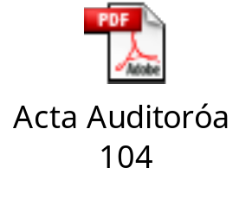
Anexo 3
Acta de la sesión ordinaria número 104 del Comité de Auditoría.

